Slide 1


Web PII Projeto Interdisciplinar
Licenciatura em Tecnologias e Sistemas de Informação Para a Web
João Pinho nº40200357
João Rocha nº40200471
Pedro Baldaia nº40200388

Slide 2
Tópicos a abordar
Introdução
Contexto de Utilização
Pesquisa Teórica
Requisitos
Protótipo Funcional
Base de Dados
Casos de Uso
Sitemap
Personas & Cenários
Diagrama de Componentes

Slide 3
Introdução
Fomentar a interdisciplinaridade
Competências ao nível da criação, gestão e da execução
Fornecer uma visão alargada e integrada
Testar os conhecimentos sobre filmes e séries
Notes:
O objetivo deste projeto é fomentar a interdisciplinaridade entre as unidades curriculares do 2º ano da Licenciatura, dotando os estudantes de competências ao nível da criação, gestão e a execução, designadamente, fornecer uma visão alargada e integrada de conteúdos abordados nas unidades curriculares, desenvolver técnicas e metodologias que permitam potenciar a eficaz execução de um projeto e fomentar o empreendedorismo e o espírito crítico.

Slide 4
Contexto de Utilização
Aplicações Nativas e Híbridas
Aplicação Web
É responsivo
Notes:
Existem diferentes tipos de aplicações, como aplicações nativas e aplicações híbridas. Vamos dar a conhecer um bocado de cada uma.
Aplicações nativas são desenvolvidas com uma linguagem de programação específica, como para IOS ou Android, isto implica que funcione apenas nestas plataformas.
Aplicações híbridas são desenvolvidas para funcionar em várias plataformas sendo reconhecida em todos os sistemas operacionais.
Nos dias de hoje, com certeza já ouviu falar num termo ‘Aplicação Web’, e por isso decidimos construir a interface do projeto ‘Calypso’ como tal, pois é responsivo e funciona como uma aplicação, podendo ser utilizado em qualquer navegador.

Slide 5
Pesquisa Teórica
Que motivos levam o público a reagir?
Porque é que as pessoas assistem a filmes?
Qual a importância do feedback?
As redes sociais influenciam à visualização de filmes?
Notes:
Para que se pudesse criar uma aplicação web com o intuito de ajudar a comunidade cinefilia, foi realizada uma pesquisa de modo a tentar descobrir o que querem e esperam dessas aplicações.
Existem algumas questões que precisam de ser abordadas, para que possamos entender as necessidades do público-alvo.

Slide 6
Requisitos Funcionais
Catálogo de filmes/séries
Quizzes
Ganhar badges
Um utilizador avançado para criar quizzes
Admin gere os filmes, séries e quizzes

Slide 7
Requisitos Não Funcionais
Verificar data nascimento utilizador
Catálogo filtra automaticamente os filmes e quizzes
Efetuar login para jogar
Iniciar Sessão para comentar

Slide 8
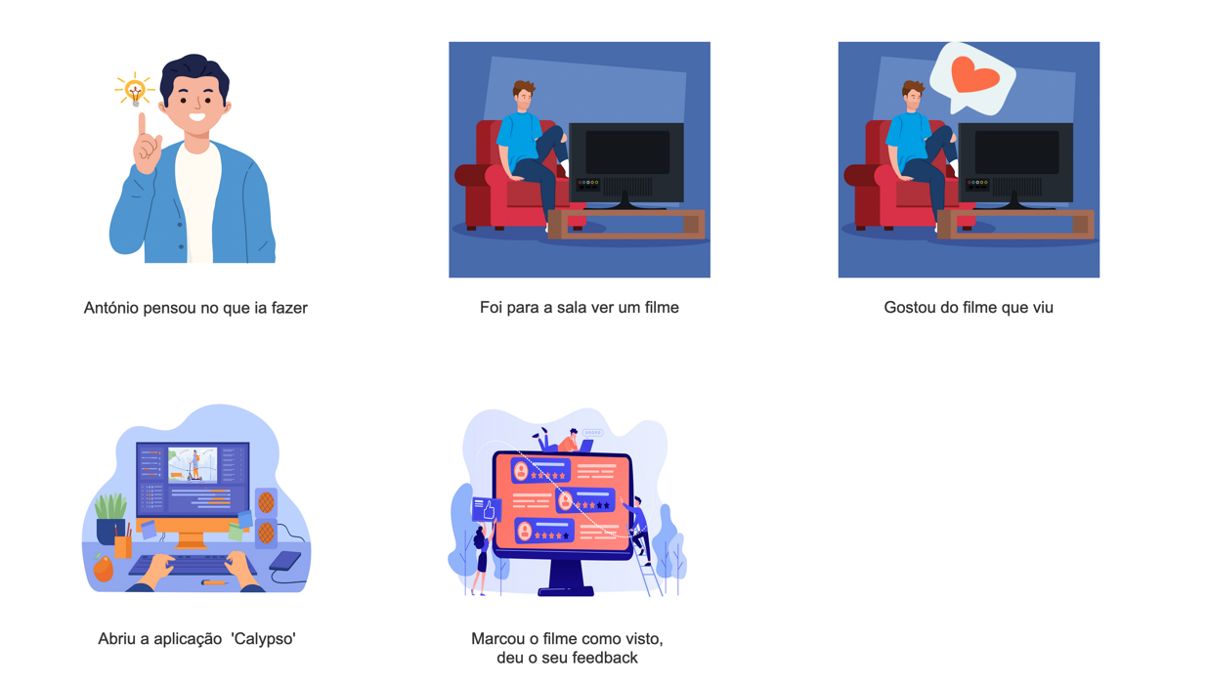
Personas & Cenários
Cenário 1
O utilizador está no lado mais social e crítico da web app

Slide 9
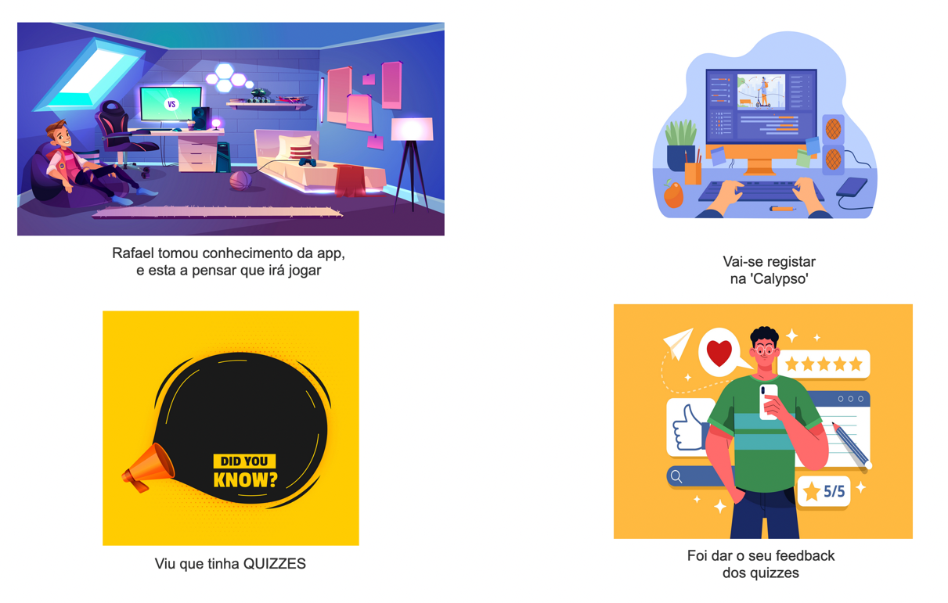
Personas & Cenários
Cenário 2
O outro alvo do nosso site, vão ser os utilizadores que querem testar o seu conhecimento

Slide 10
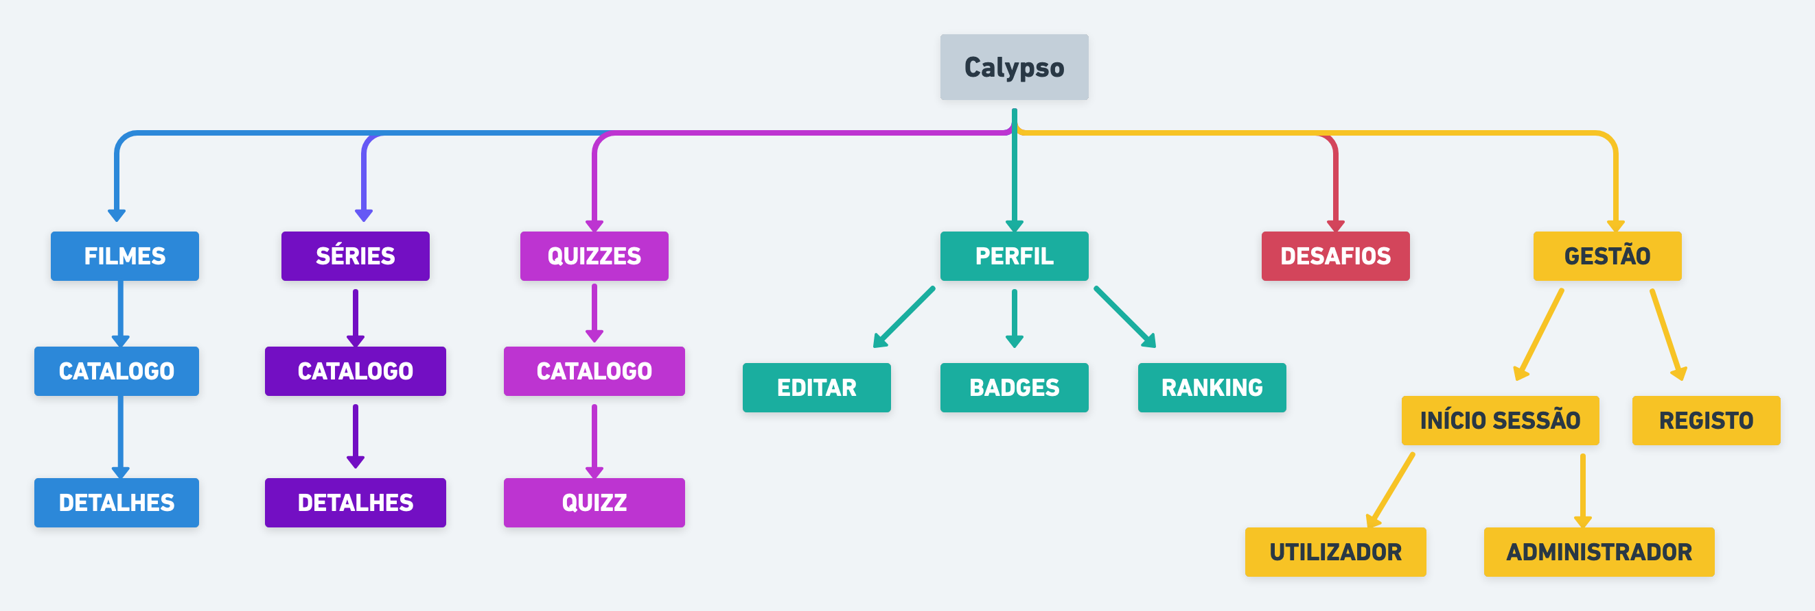
Sitemap

Slide 11
Casos de Uso
Utilizador
Tem acesso a um catálogo de filmes/séries e quizzes
Para conseguir comentar, avaliar e interagir no site é preciso registo obrigatório e inicio de sessão
Consegue editar as suas informações de perfil
Realiza os quizzes e conforme os quizzes, ganha bagdes e conquista um ranking na tabela de classificação
Admin
-Cria, adiciona e edita quizzes, filmes e séries

Slide 12
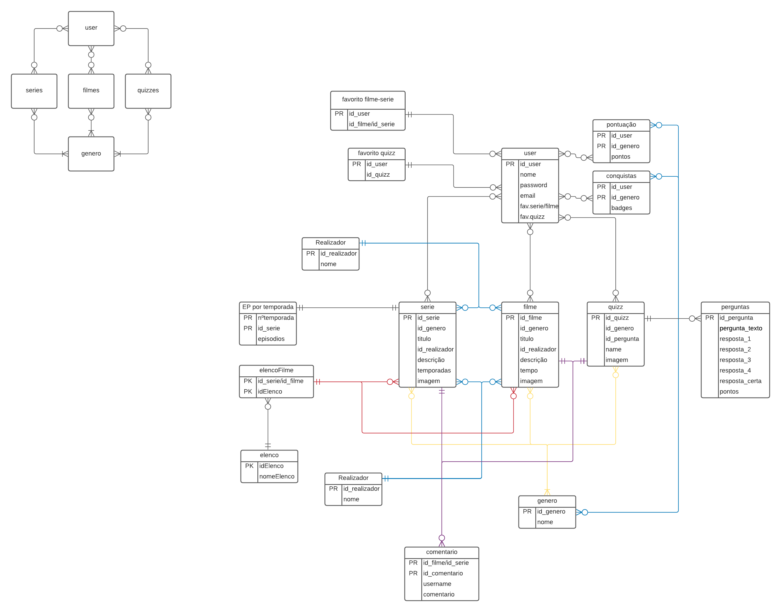
Base de Dados

Slide 13
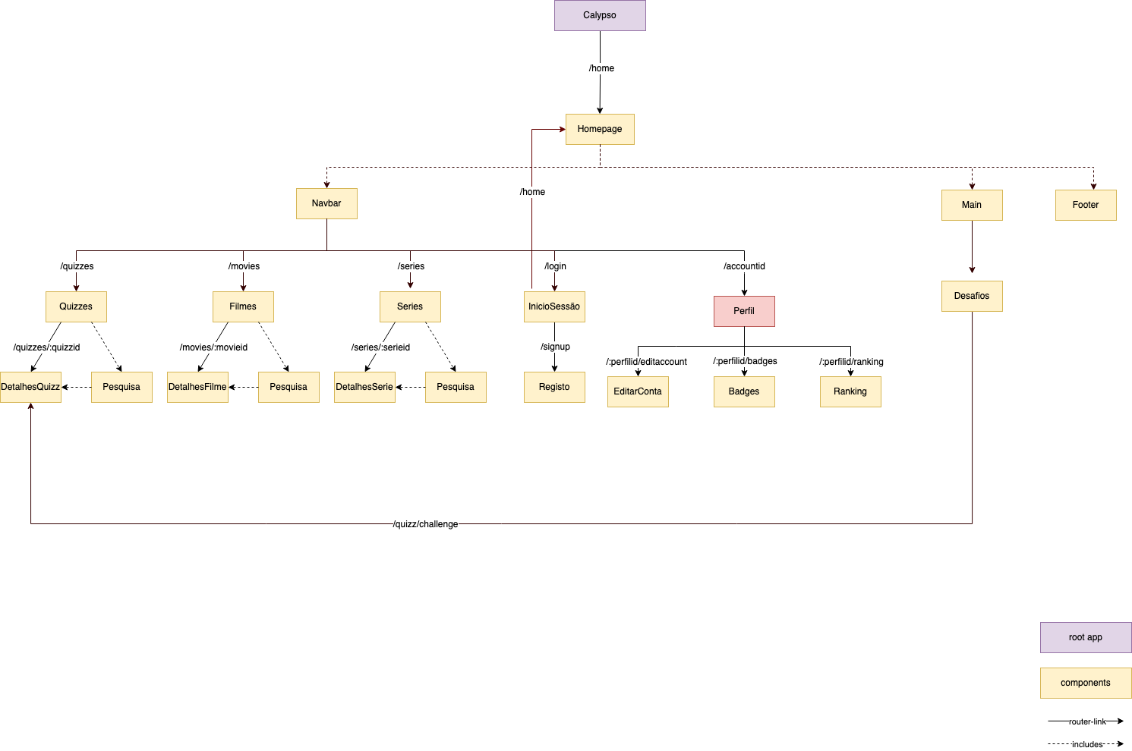
Diagrama Componentes

Slide 14
Protótipo Funcional
file:///Users/pmbaldaia/OneDrive - Instituto Politécnico do Porto/UC's/2ºano/WebPI-ProjetoInterdisciplinar/CalypsoPrototipoFuncional.xd

